Slide 1

Объективность оценки образовательных результатов как ресурс повышения качества общего образования
Управление образования и молодежной политики администрации города Урай
С.В.Ершова, начальник отдела образования УОиМП

Slide 2
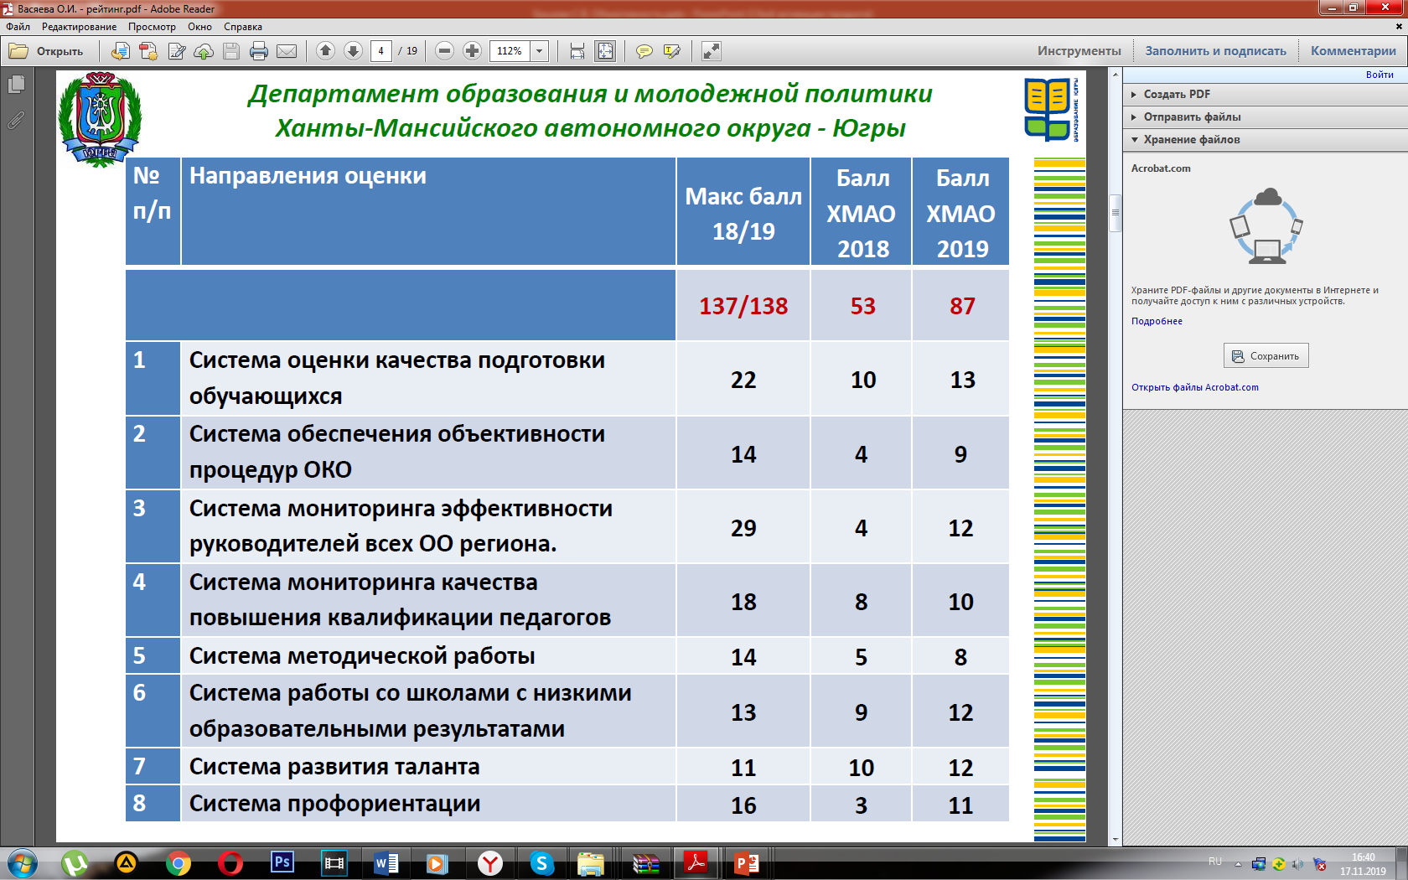
Рейтинг ХМАО-Югры по критериям эффективности механизмов управления качеством образовательных результатов.
Управление образования и молодежной политики администрации города Урай
Эффективность механизмов управления качеством образовательных результатов в субъекте:
в 2019 году - 5 место в РФ !

Slide 3
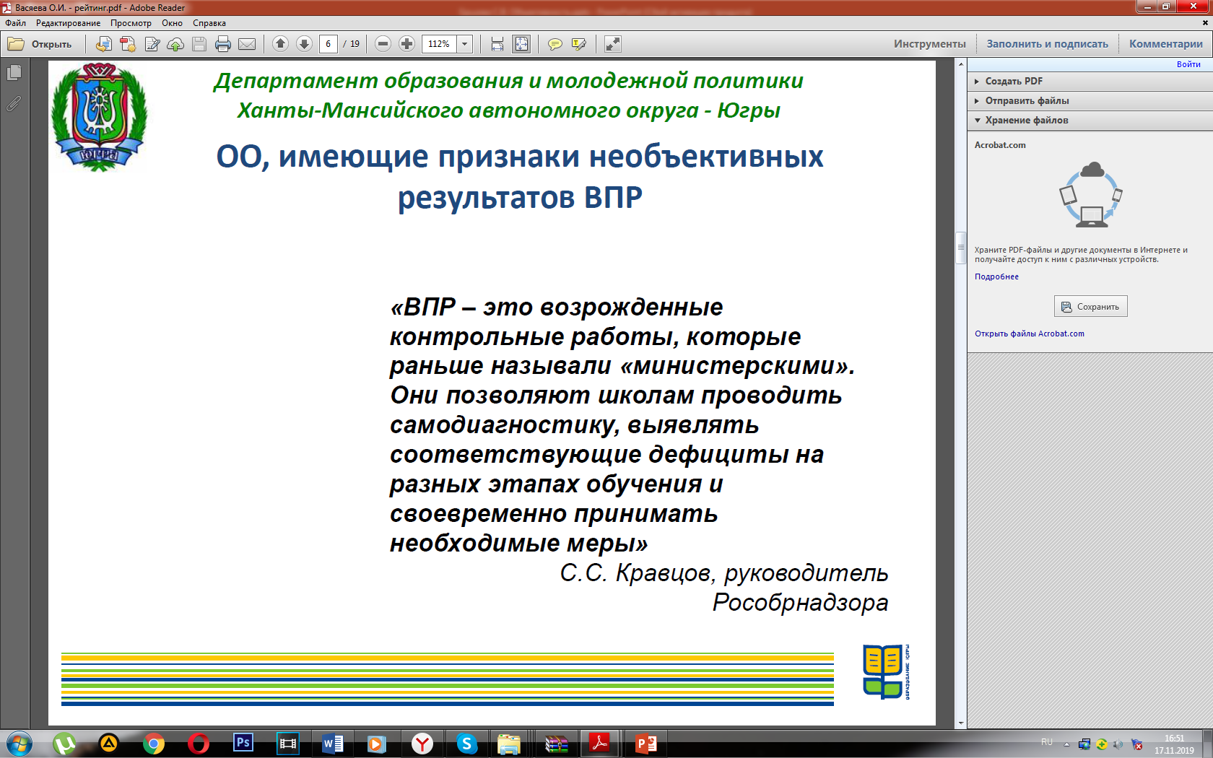
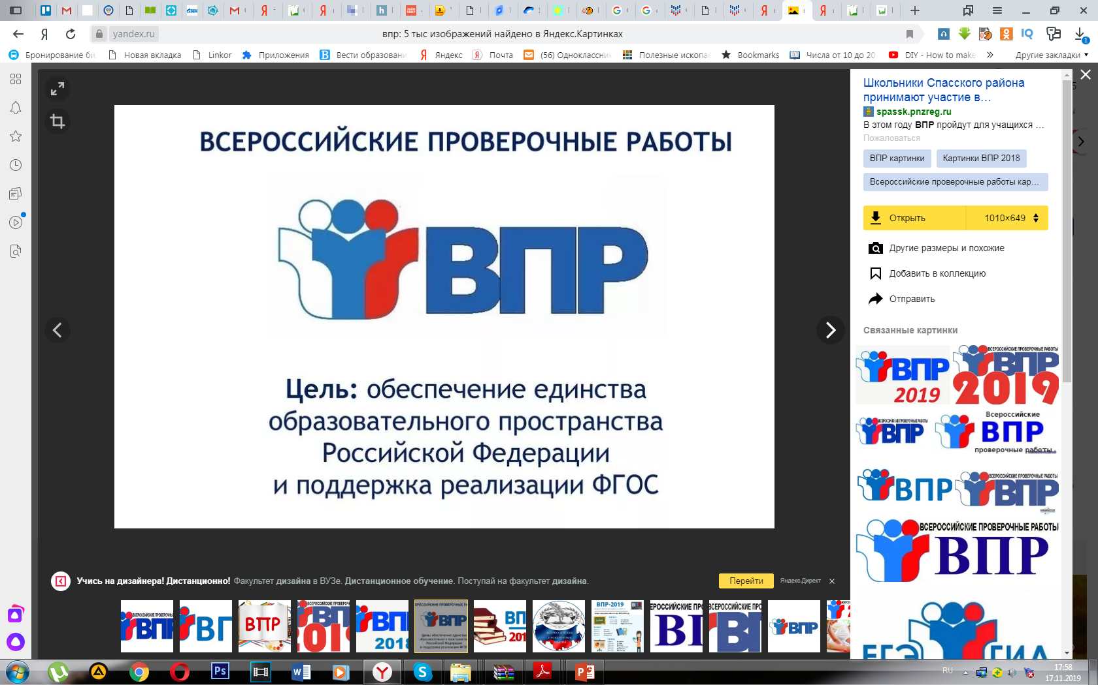
Объективность результатов любых оценочных процедур позволяют диагностировать, если есть проблемы в обучении у школьника или в работе педагога, директора и т.д. По итогам должна проходить методическая работа по тем пробелам, которые выявляются.
Управление образования и молодежной политики администрации города Урай

Slide 4
Управление образования и молодежной политики администрации города Урай
Категории ОО по итогам ВПР
ОО, имеющих низкие образовательные результаты | Урай | 2018-2019 – нет 2019-2020 - будет новый мониторинг
ОО, имеющих стабильно высокие результаты обучения | Урай | 2018-2019 – нет 2019-2020 - будет новый мониторинг
ОО, имеющие признаки необъективности результатов ВПР | Урай | 2016-2017 - Есть/1школа/16,6% 2017-2018 – Нет/не принимали участие 2018-2019 - Есть/1школа/16,6%

Slide 5
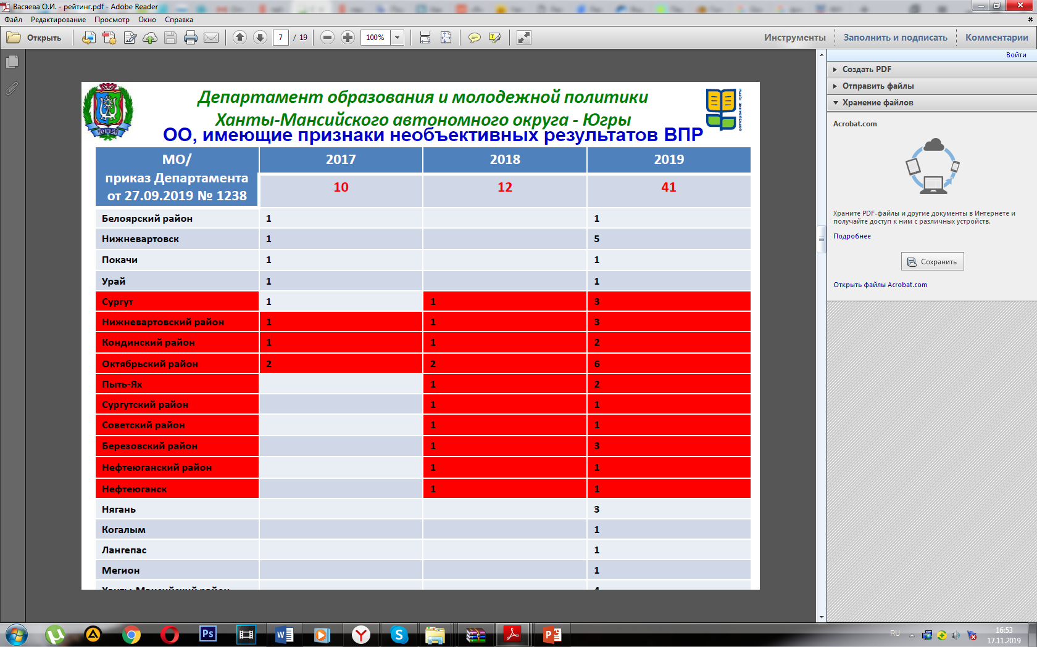
Управление образования и молодежной политики администрации города Урай
ОО, имеющие признаки необъективности результатов ВПР

Slide 6
Управление образования и молодежной политики администрации города Урай
Маркеры комплексного анализа ВПР
завышенные значения среднего балла ВПР по русскому языку в 4, 5 классе (выше среднего по региону, при этом школа не является лицеем или гимназией с углубленным изучением данных предметов, и полученные результаты не подтверждаются высокими баллами по итогам ГИА у выпускников);
завышенные значения среднего балла ВПР по математике в 4, 5 классе (выше среднего по региону, при этом школа не является лицеем или гимназией с углубленным изучением данных предметов, и полученные результаты не подтверждаются высокими баллами по итогам ГИА у выпускников);
несоответствие результатов ВПР по русскому языку в 4, 5 классе и школьных отметок;
несоответствие результатов ВПР по математике в 4, 5 классе и школьных отметок;
резкое изменение результатов (возрастание либо падение) от 2018 к 2019 году (соседние параллели) от 4 класса к 5 классу по русскому языку;
резкое изменение результатов (возрастание либо падение) от 2018 к 2019 году (соседние параллели) от 5 класса к 6 классу по русскому языку;
резкое изменение результатов (возрастание либо падение) от 2018 к 2019 году (соседние параллели) от 4 класса к 5 классу по математике;
резкое изменение результатов (возрастание либо падение) от 2018 к 2019 году (соседние параллели) от 5 класса к 6 классу по математике.
Также анализировались средние проценты выполнения каждого задания учащимися:
- базовые задания выполняются хуже, чем в среднем по региону, а сложные лучше, это может свидетельствовать, что участникам ВПР помогли справиться с более сложными заданиями .

Slide 7
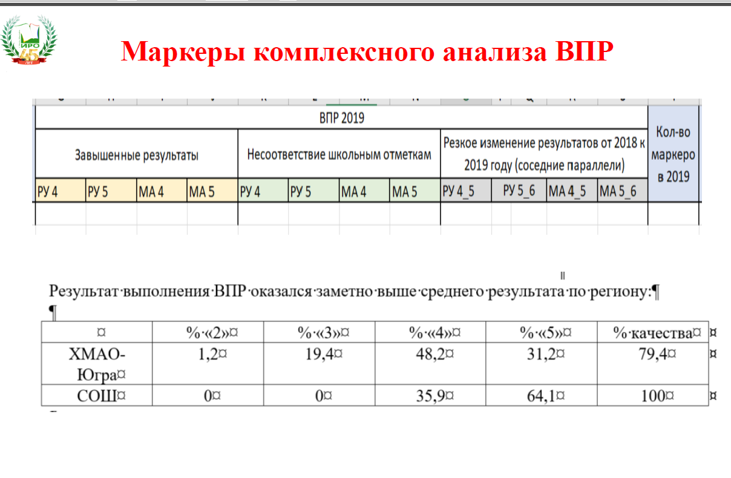
Управление образования и молодежной политики администрации города Урай

Slide 8
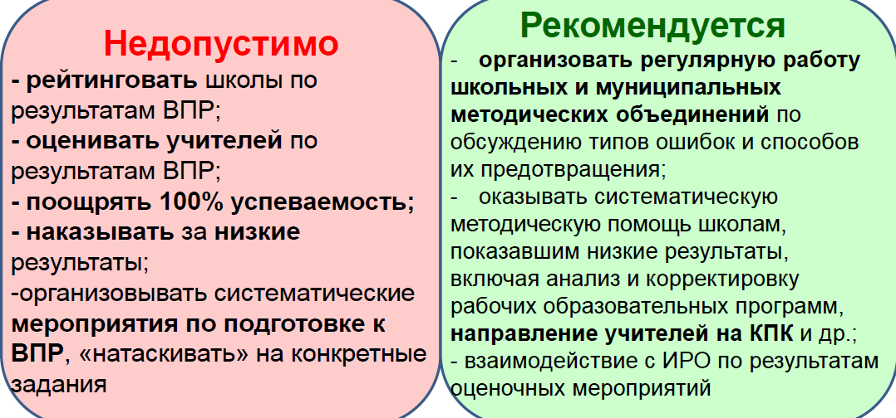
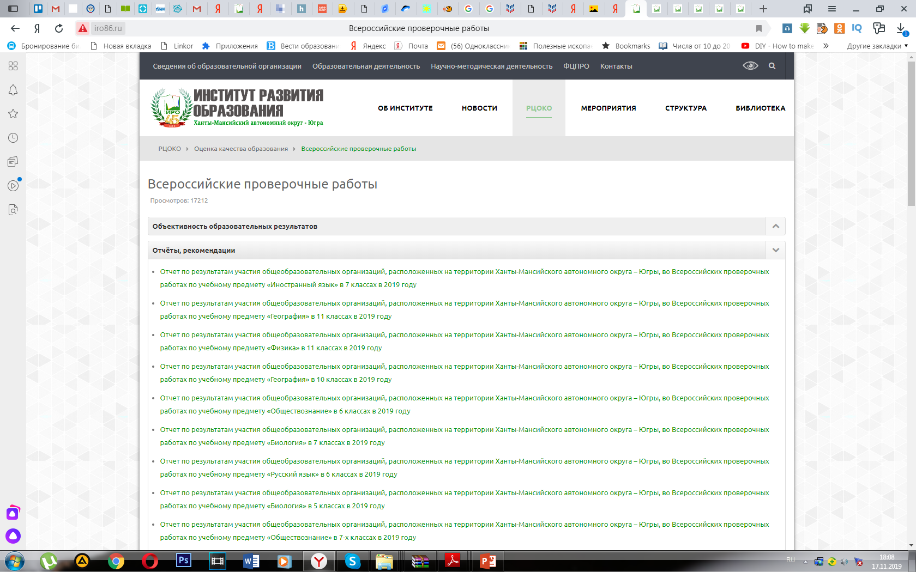
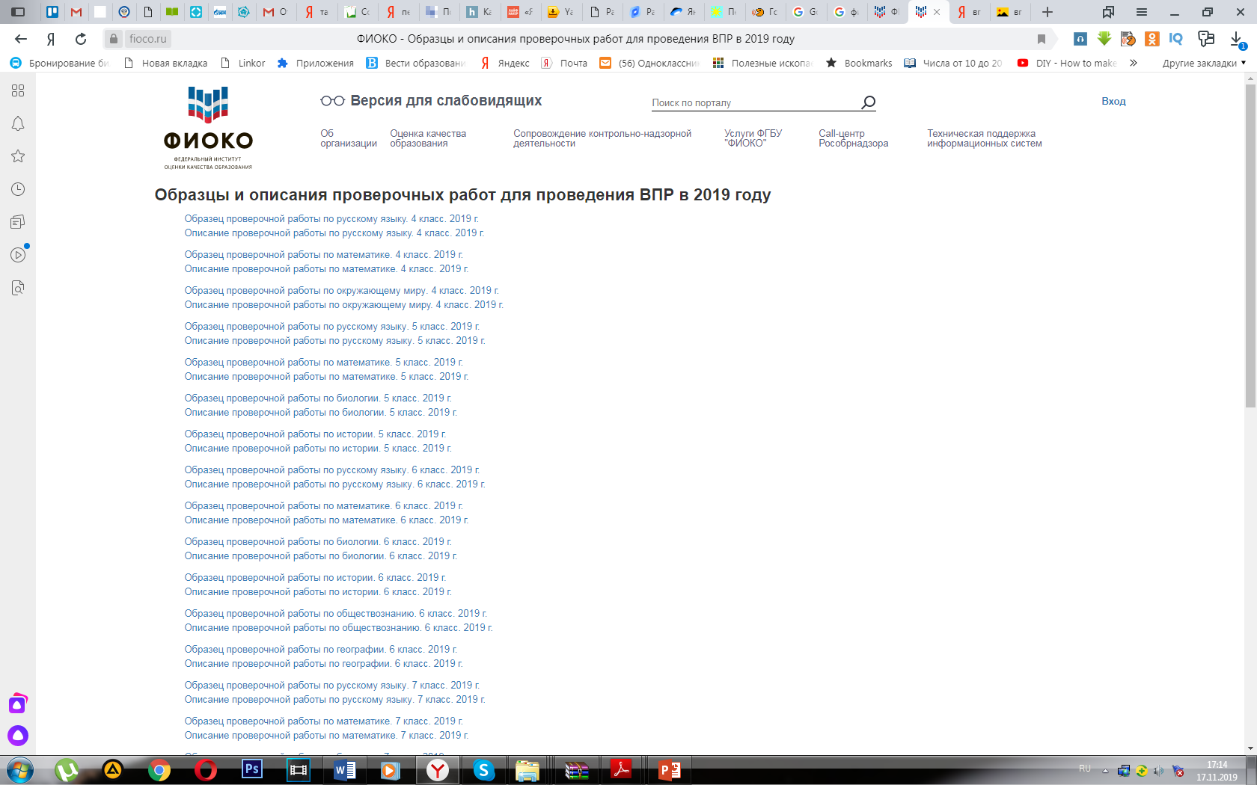
Управление образования и молодежной политики администрации города Урай
Организация работы с результатами ВПР

Slide 9
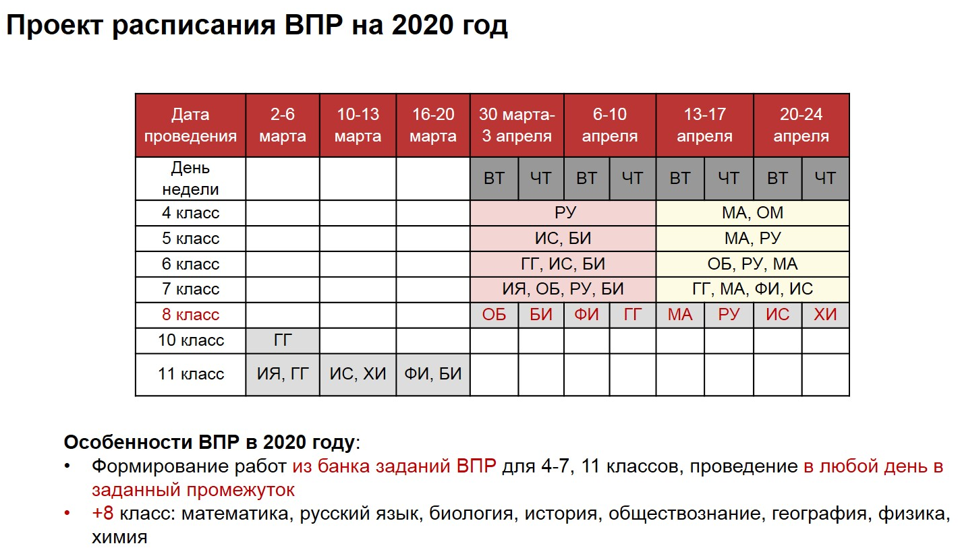
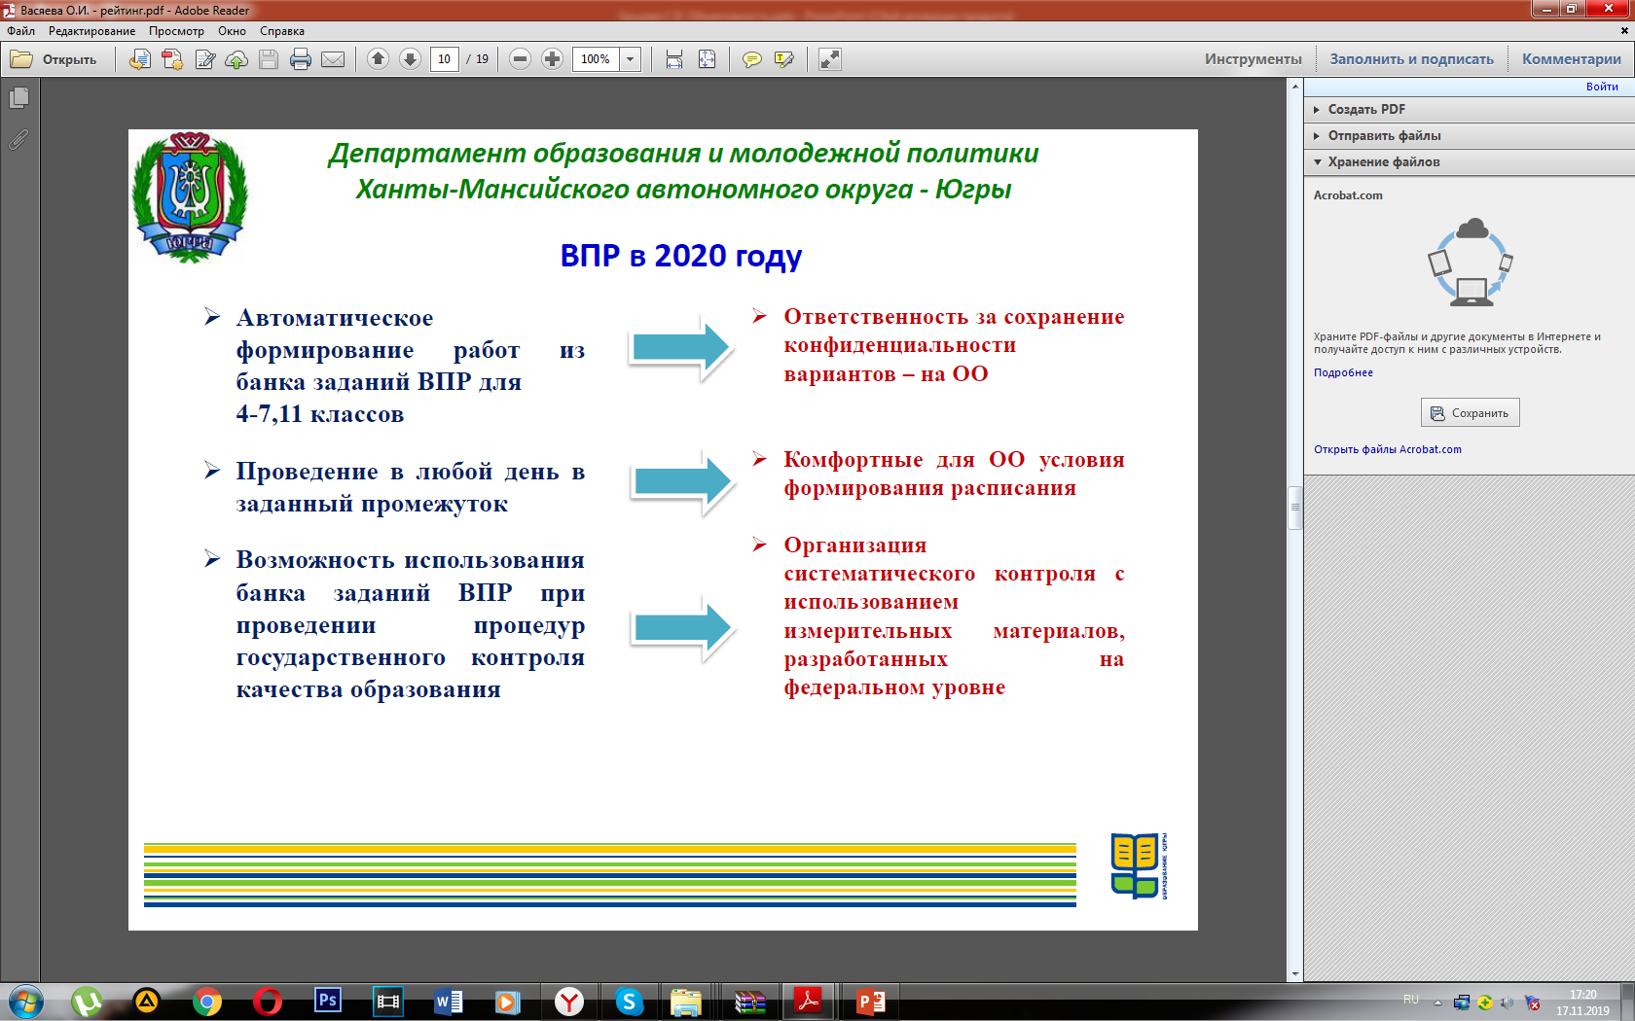
Управление образования и молодежной политики администрации города Урай

Slide 10
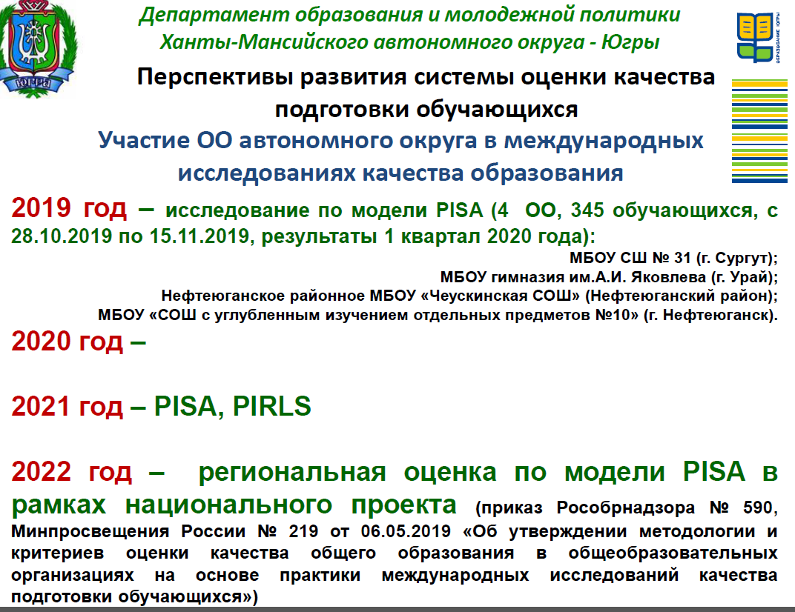
Управление образования и молодежной политики администрации города Урай

Slide 11
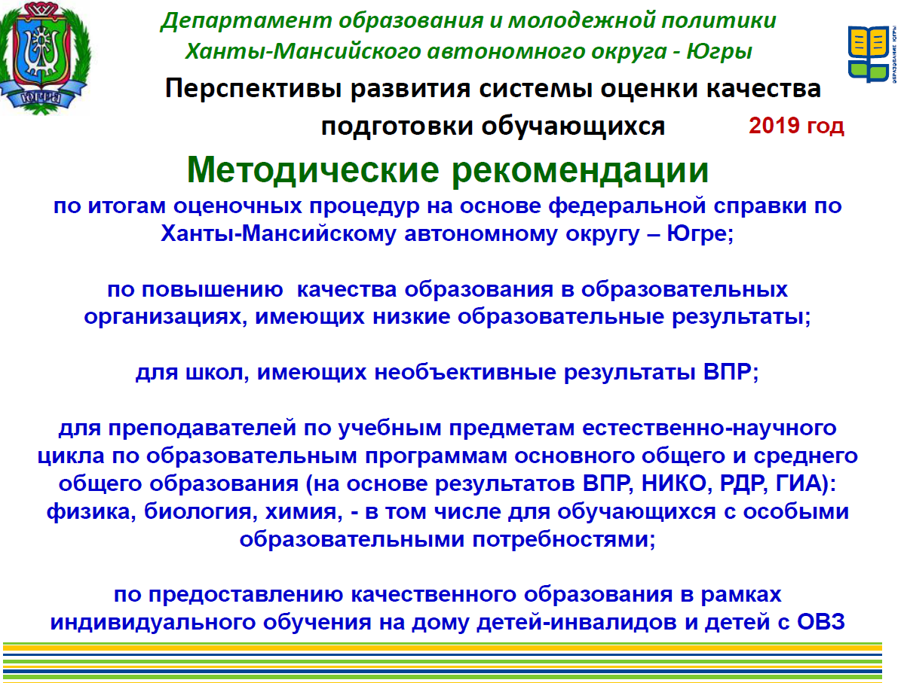
Управление образования и молодежной политики администрации города Урай

Slide 12
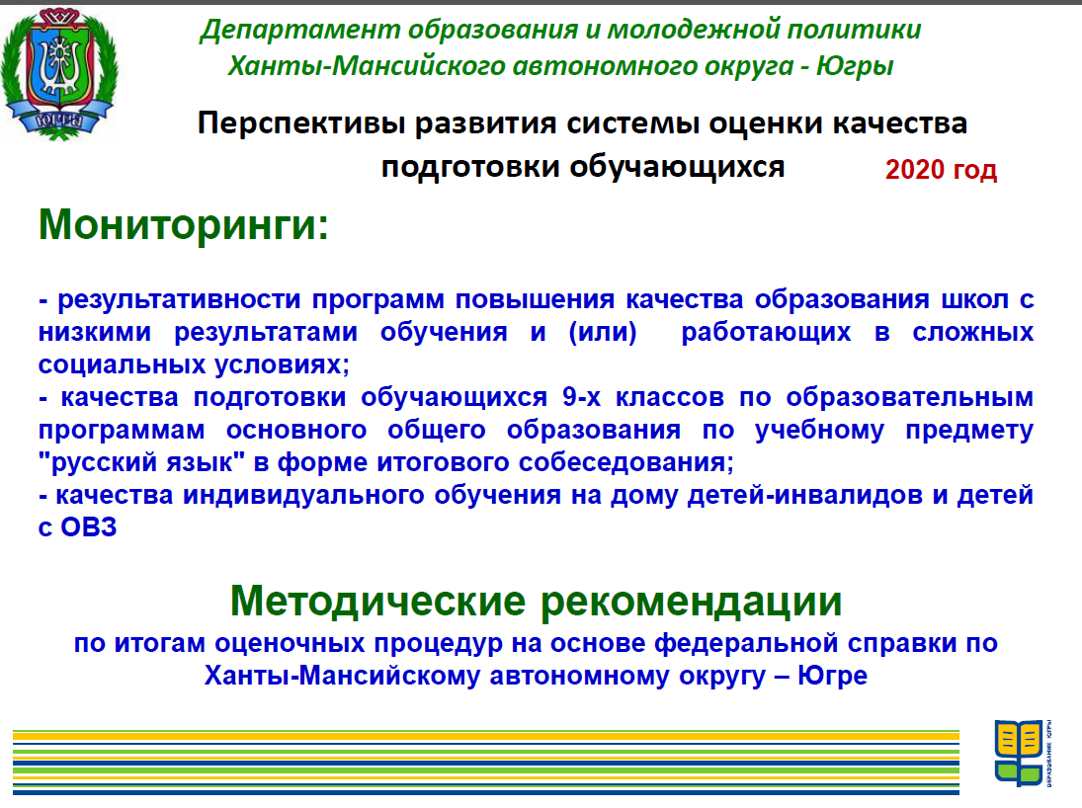
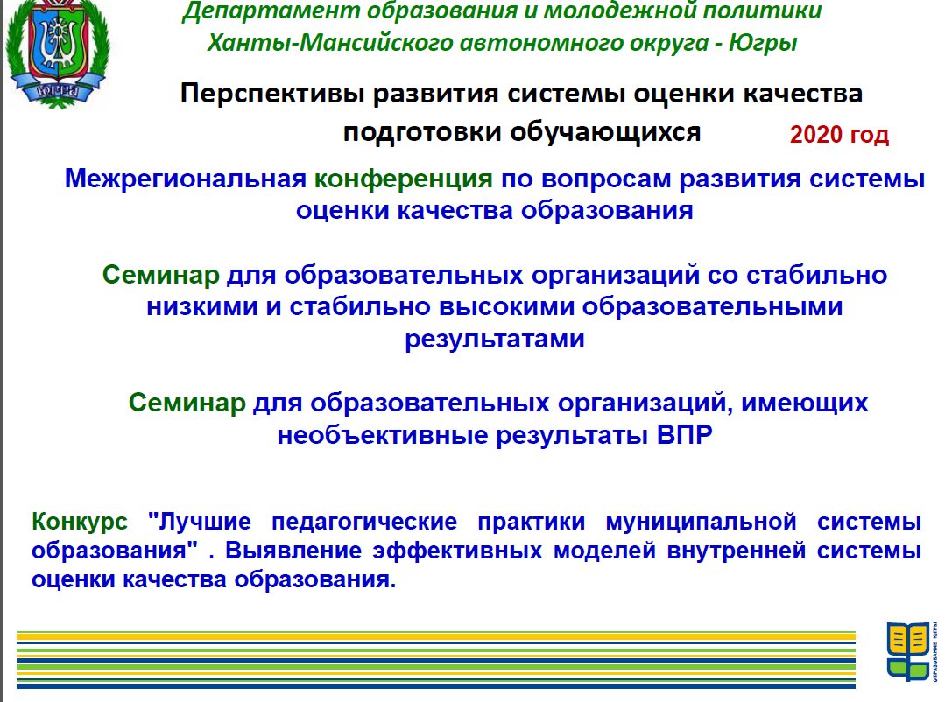
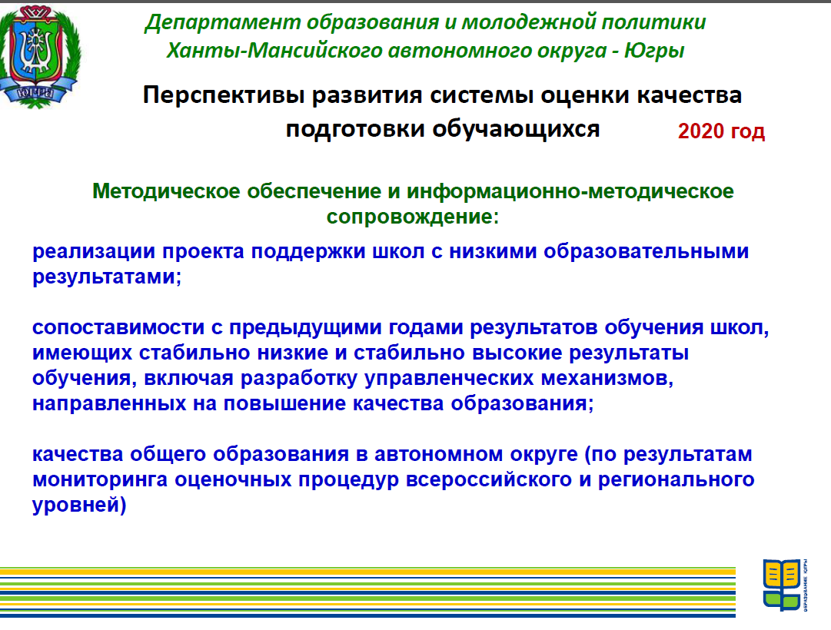
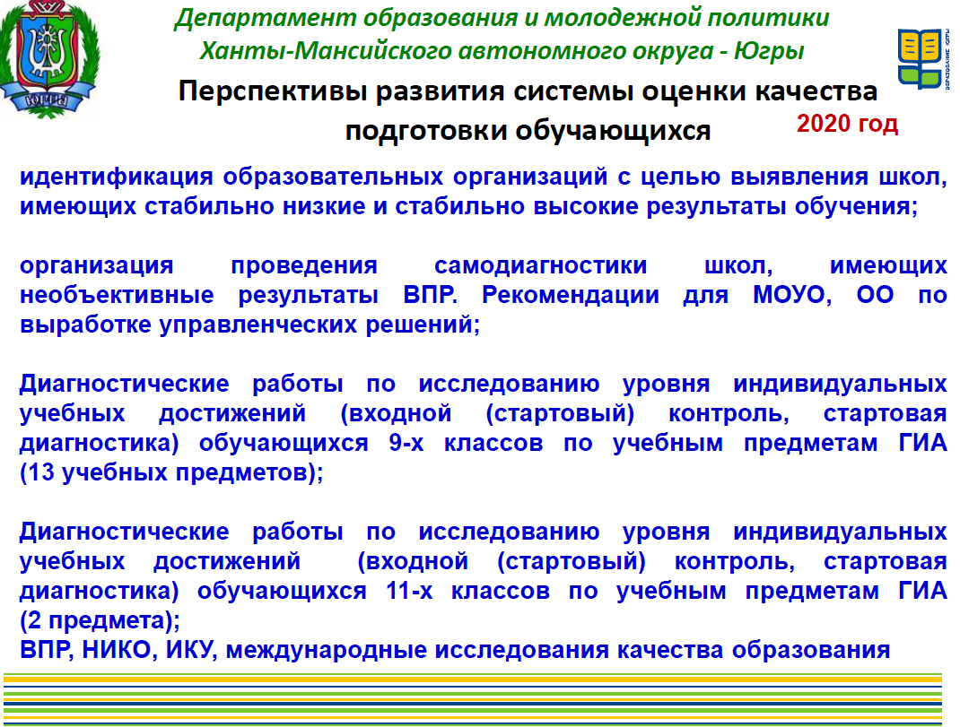
Управление образования и молодежной политики администрации города Урай

Slide 13
Предложения по повышению объективности проведения ВПР в общеобразовательных организациях
Управление образования и молодежной политики администрации города Урай
Анализ результатов ВПР-2019 по указанным маркерам объективности результатов ВПР;
Анализ результатов ВПР-2019 на методических объединениях учителей и принятие управленческих решений (в том числе организация рабочих групп учителей-предметников);
Анализ эффективности функционирования внутренней системы оценки качества образования ОО;
Объективное оценивание освоения обучающимися ООП;
Проведение ВПР в соответствии с Порядком (в том числе - кадровое обеспечение проведения ВПР, общественное наблюдение, независимая комиссия по проверке и т.д.);
Организация «горячей линии» по вопросам подготовки и проведения ВПР-2020;
Информирование участников о проведении мероприятий на официальных сайтах ОО;
Проведение школьных родительских собраний во вопросам ВПР-2020 (не «пугать» родителей и детей);
Организация психологического сопровождения процедур подготовки и проведения ВПР-2020.

Slide 14
Управление образования и молодежной политики администрации города Урай

